Slide 1

Расширения для современных браузеров и Native messaging API

Slide 2
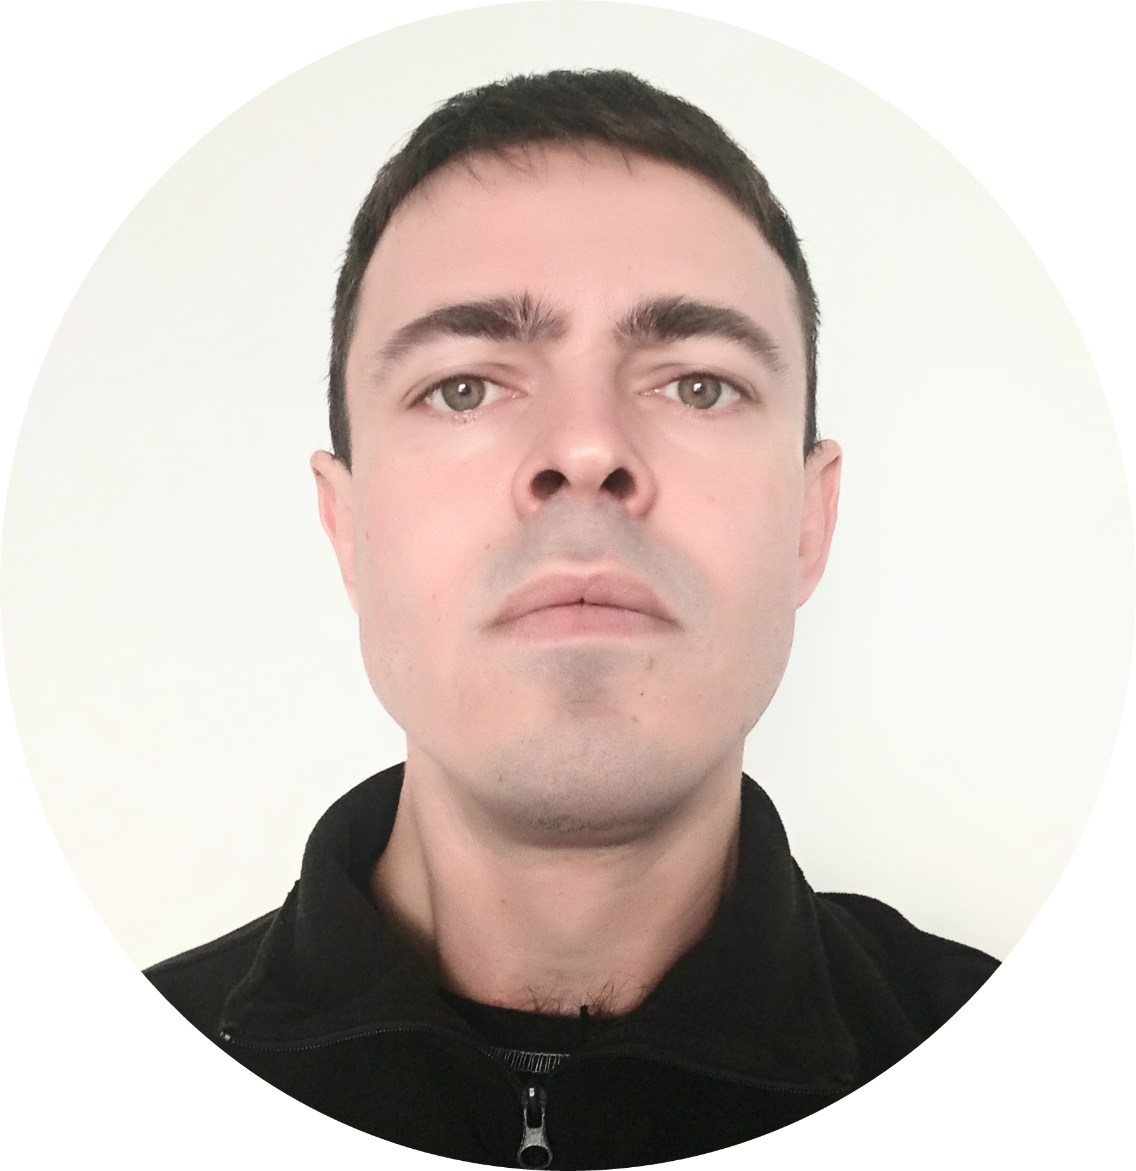
О’б
Окончил ИрГУПС в 2003
Занимался разработкой и внедрением решений для бизнеса с 2006
7 лет разработчик Java Enterprise приложений
Гуменюк Алексей
Инженер-разработчик
компании Крок
agumenyuk@croc.ru

Slide 3
Things to do in Denver when you're dead
Потребности Enterprise приложений в доступе к ПК пользователя
Устаревший NPAPI, попытки реанимации и альтернативный вариант решения
Native Messaging
Поставим задачу
Решение с помощью приложения на Java с поддержкой Native Messaging
Рассмотрим подводные камни
Сравним с альтернативами

Slide 4




Enterprise приложение
Сервер
Клиент 3
Клиент 1
Клиент 2
Сервисы
БД

Slide 5



Enterprise приложение сегодня
Сервер
Клиент 3
Клиент 1
Клиент 2
Сервисы
БД

Slide 6





Клиент вчера и сегодня
Сервер
Клиент сегодня
Клиент вчера

Slide 7



NPAPI/ActiveX c 1995
NPAPI
ActiveX

Slide 8


NPAPI поможет?
Клиент
NPAPI
Java Applet

Slide 9
NPAPI не поможет!
Клиент
NPAPI
Java Applet
1.Большое количество уязвимостей
2.Ограничения архитектуры

Slide 10
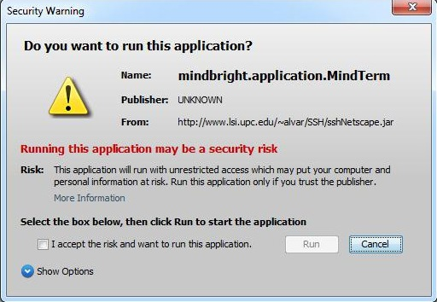
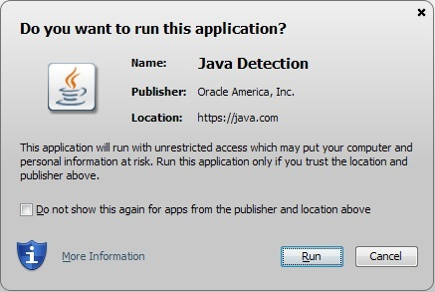
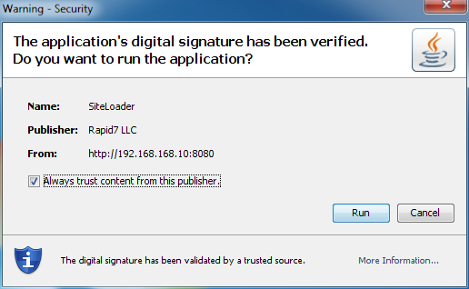
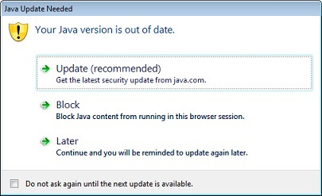
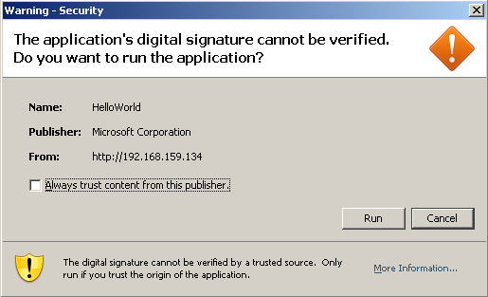
Телепередача «Диалог с компьютером»
2014 год

Slide 11



Прокси, Java Web Start, например
Клиент
HTTP
Приложение
WebSocket

Slide 12

Прокси, Java Web Start, например
Клиент
HTTP
Приложение
WebSocket
1.Неясное будущее
2.Проблемы транспортного уровня
3.Проблема доставки приложения пользователю

Slide 13

Native messaging API
Клиент
Native messaging API
Приложение

Slide 14
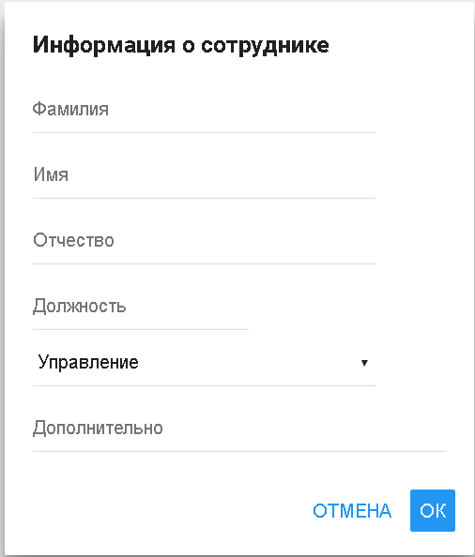

Поставим задачу

Slide 15

Нам понадобится
web-интерфейс
Расширение
Приложение

Slide 16
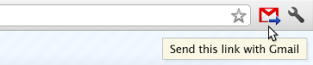



Расширение – html страница
Background page

Slide 17
Необходимый минимум – manifest.json
manifest_version: 2
name: My extension
version: 0.0.1

Slide 18
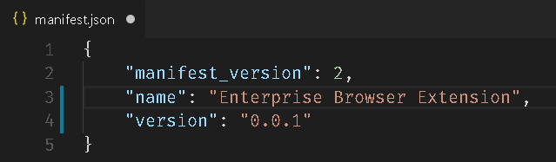
Минимум, плюс еще немного
icons
browser_action
background
permissions

Slide 19
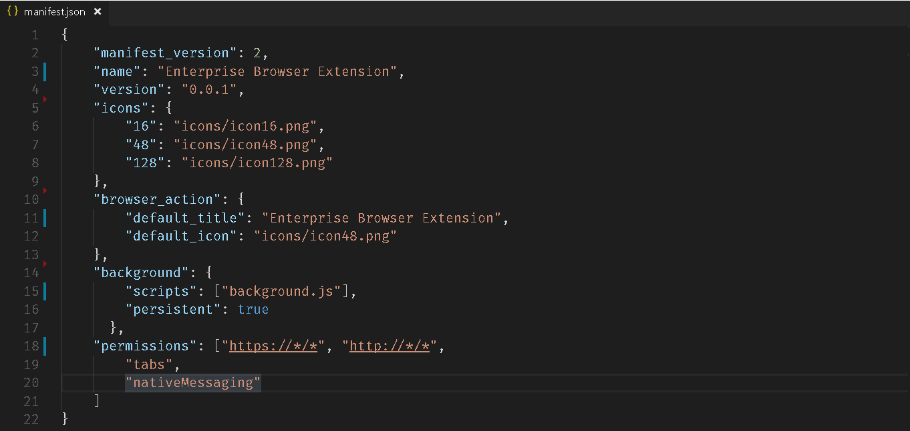
Итого

Slide 20

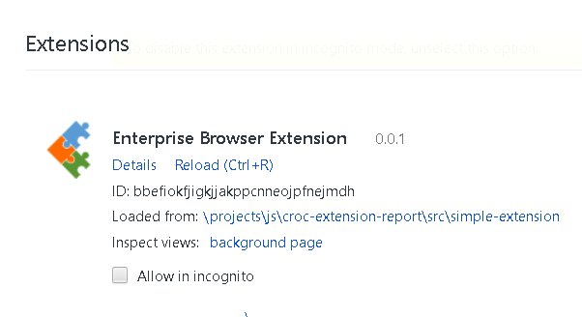

Идентификатор расширения
PEM
CRX

Slide 21
Доступа к странице нет , что делать?

Slide 22

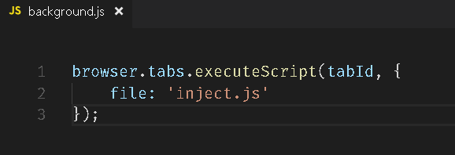
Внедрение
inject.js

Slide 23


DOM доступен, к JS доступа нет
inject.js

Slide 24
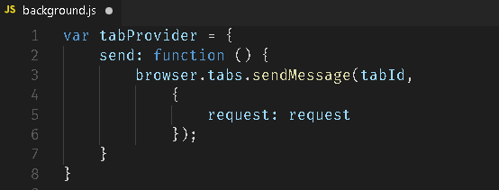
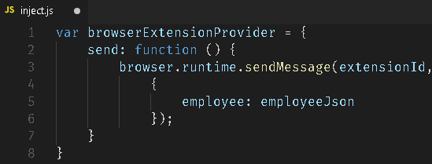
На помощь приходят события
id закладки
inject.js
id расширения

Slide 25
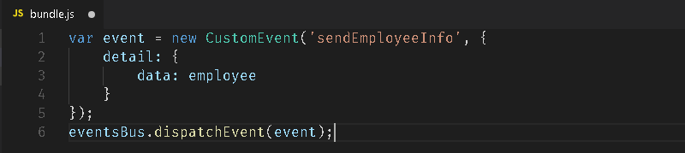
Опять же события
inject.js
CustomEvent
CustomEvent
Event bus
CustomEvent
CustomEvent

Slide 26
Итого, инициализация
Расширение внедряет inject.js
Inject.js подписывается на события от расширения
Расширение отправляет в inject.js свой id
Inject.js запоминает id расширения
inject.js отправляет расширению и приложению готовность
Расширение подписывается на события inject.js
Приложение подписывается на события от inject.js
inject.js подписывается на события приложения

Slide 27
Итого, передача данных
CustomEvent
browser
runtime
sendMessage
browser runtime onMessage

Slide 28


Приложение(Host application)
etc.

Slide 29
Приложение
com.company.application.json
Правильно зарегистрировано
Поддерживать обмен Native messaging

Slide 30
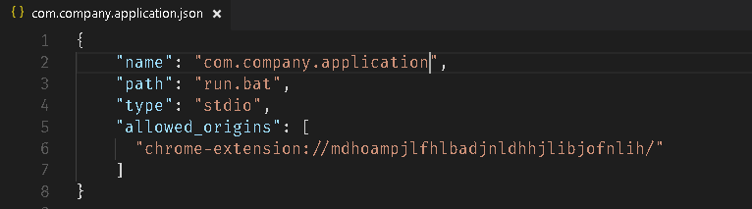
Манифест приложения

Slide 31



Регистрация приложения
Реестр.
на уровне пользователя:
HKCU\SOFTWARE\Company\Browse\NativeMessagingHosts\com.company.application
на уровне системы
HKLM\SOFTWARE\Company\Browse\NativeMessagingHosts\com.company.application
на уровне пользователя:
~/.config/company-browser/NativeMessagingHosts/com.company.application.json
на уровне системы
/etc/opt/browser/native-messaging-hosts/com.company.application.json
на уровне пользователя:
~/Library/Application Support/Company/Browser/NativeMessagingHosts/com.company.application.json
на уровне системы
/Library/Company/Browser/NativeMessagingHosts/com.company.application.json

Slide 32

Native messaging
InputStream
OutputStream
Размер сообщения
Содержимое сообщения
1
2
3
4
1b
1b
1b
1b
1b
1b
1b
1b
1b
1b
1b
1b
1b
1b
1b
4
3
2
1
1b
1b
1b
1b

Slide 33
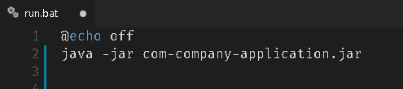
Интересная ошибка
run.bat
ERROR:native_message_process_host.cc(nnn)]
Native Messaging host tried sending a message
that is 977472013 bytes long.
1
2
3
4
3A
43
0A
0D
\r
\n
C
:

Slide 34
Процесс запуска
browser.runtime.connect(‘com.company.application’)
Поиск информации о manifest.json
Чтение данных из manifest.json
Получает объект port
onMessage
onDisconnect
Попытка запуска приложения
Успех!!! port.postMessage
Неудача… port.onDisconnect

Slide 35

Необычайное путешествие данных

Slide 36
Сообщения/события
Страница
CustomEvent
CustomEvent
Подписка на расширение
browser.tabs.sendMessage
browser.runtime.sendMessage
Расширение
Native messaging
Native messaging
Приложение

Slide 37







Подводные камни и нюансы
Детали реализации могут отличаться
Запуск. Бывает непросто понять почему не запускается.
Отладка расширения и приложения
Не забывайте останавливать приложение
Обновление
Журналирование
Многопоточность

Slide 38





Ссылки
https://developer.chrome.com/extensions
https://developer.mozilla.org/WebExtensions
https://docs.microsoft.com/en-us/microsoft-edge/extensions
https://dev.opera.com/extensions/
https://www.w3.org/community/browserext/

Slide 39
Задавайте ваши вопросы

Slide 40
Спасибо за внимание!

